Slide 1

Capacitación DE Prevención de enfermedades infecciosas del virus SARS-CoV-2 que causa COVID-19 16VAC25-220
Departamento de Trabajo e Industria de Virginia
20/1/21
www.doli.virginia.gov

Slide 2
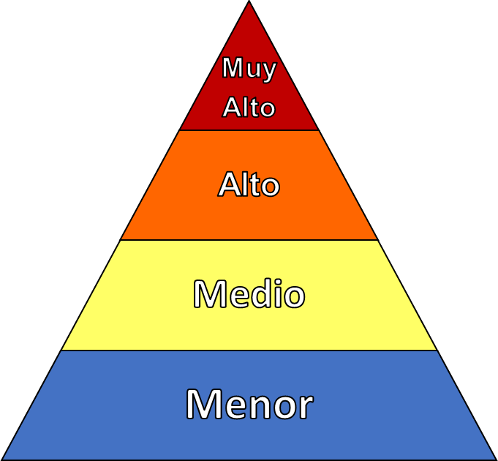
Niveles de riesgo de exposición
Nuestro lugar de trabajo contiene tareas laborales que son
Niveles de Riesgo de Exposición Medio
Los cuatro niveles de riesgo de exposición representan la distribución probable del riesgo.

Slide 3
NIVELES DE RIESGO DE EXPOSICIÓN
MENOR RIESGO
Normalmente no requiere contacto dentro de seis pies
Contacto laboral mínimo
O - puede lograr un contacto ocupacional mínimo
Es decir, personal de oficina con una interacción limitada requerida con el público, los clientes, o en general, capaz de mantener la distancia física de sus compañeros de trabajo, proveedores o contratistas.

Slide 4
NIVELES DE RIESGO DE EXPOSICIÓN
RIESGO MEDIO
Requiere más que un contacto ocupacional mínimo dentro de seis pies
Es decir, personal con la interacción requerida regular con el público, clientes o compañeros de trabajo, proveedores o contratistas, todo sin fuentes conocidas o sospechadas de COVID-19.

Slide 5
NIVELES DE RIESGO DE EXPOSICIÓN
ALTO RIESGO
Alto potencial de exposición de los empleados dentro de los seis pies
Estos serán personal con la interacción requerida regular con clientes, pacientes u otros, todos con fuentes desconocidas o sospechosas de COVID-19. (por ejemplo, personal de primeros auxilios, proveedores de transporte médico, personal de apoyo no médico, atención domiciliaria / hogares grupales donde se produce el contacto directo con el cliente o el paciente, instalaciones correccionales).

Slide 6
NIVELES DE RIESGO DE EXPOSICIÓN
MUY ALTO RIESGO
Alto potencial de exposición de los empleados dentro de los seis pies
Es decir, realizar procedimientos médicos específicos (por ejemplo, procedimientos que generan aerosoles como paramédicos (tanto EMS como contra incendios))

Slide 7
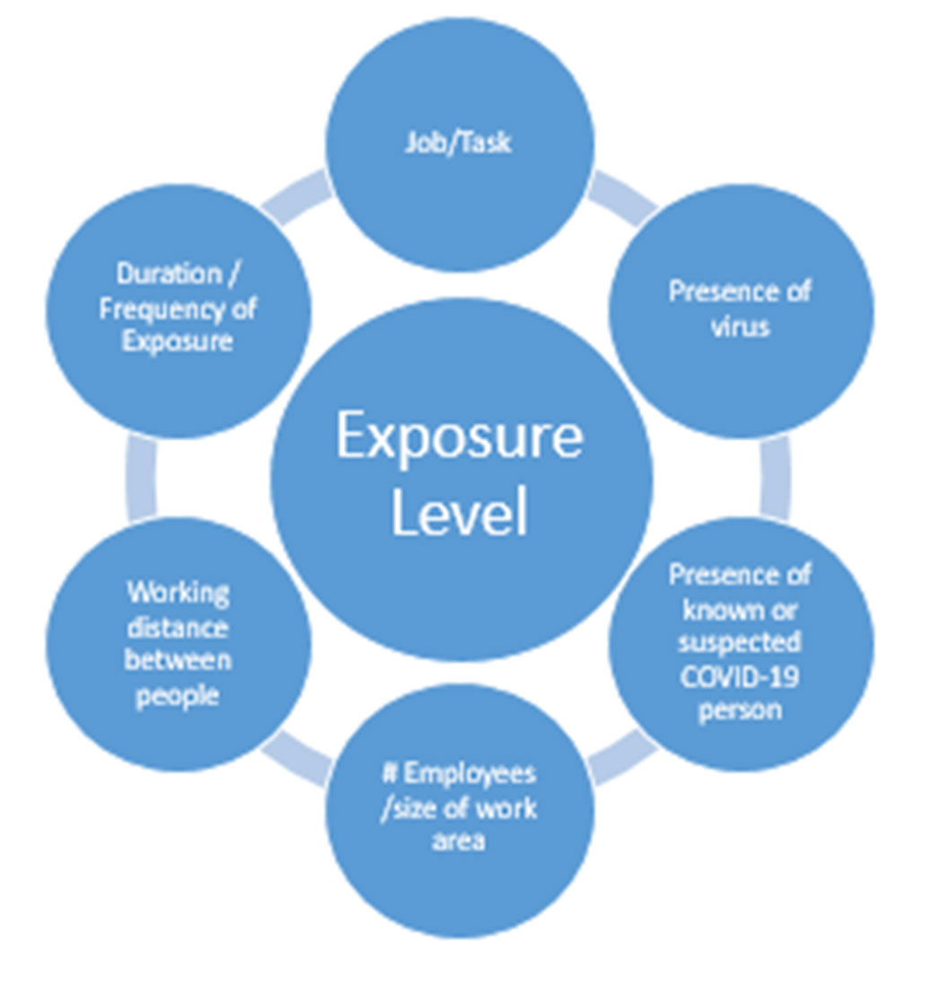
Determinación de los niveles de riesgo de exposición
Tarea de trabajo
Evaluamos lo siguiente;
Tareas
Ambiente de trabajo
Presencia del virus
Número de empleados y tamaño del área de trabajo
Distancias de trabajo
Duración / frecuencia de exposición
Peligros encontrados
Duración / frecuencia de exposición
Presencia de virus
Nivel de exposición
Distancia de trabajo entre personas
Presencia de una persona con COVID-19 conocida o sospechada
Numero de Empleados / Tamaño del área de trabajo

Slide 8
Requisitos de la Norma
RIESGO MUY ALTO, ALTO y MEDIO
Formación
Requisitos de esta norma
Características y métodos de propagación de la enfermedad
Factores de riesgo
Sensibilización y formación
Prácticas laborales seguras y saludables
EPP
Anti-discriminación
Plan de preparación y respuesta a enfermedades infecciosas (para ser informado / capacitado)

Slide 9
Requisitos De la norma, continuación
MENOR RIESGO
Formación de concienciación general para todos los afectados.
Algunos empleados identificados como de menor riesgo también pueden trabajar ocasionalmente en una categoría de riesgo medio. Por lo tanto requiere esta formación.

Slide 10
Las características y métodos de transmisión del virus SARS-CoV-2.
Los coronavirus reciben su nombre de los picos en forma de corona en su superficie. El SARS-CoV-2 "es un betacoronavirus, como el MERS-CoV y el SARS-CoV. El coronavirus SARS-CoV-2 causa la enfermedad del coronavirus 2019 (COVID-19). La enfermedad del coronavirus 2019 (COVID-19) es una enfermedad respiratoria causada por el virus SARS-CoV-2. Se transmite principalmente a través del contacto cercano de persona a persona (dentro de los 6 pies), por medio de la transmisión aérea de gotitas respiratorias producidas cuando una persona infectada tose, estornuda o habla.

Slide 11
Los signos y síntomas de la enfermedad COVID-19
COVID-19 puede afectar a cada persona de manera diferente, con síntomas que van de leves a graves. Los síntomas de COVID-19 pueden aparecer de 2 a 14 días después de la exposición al virus. Los empleadores y empleados deben poder reconocer los signos y síntomas de COVID-19 más comunes. Quédese en casa si está enfermo o experimenta alguno de estos:
Los signos de COVID-19 incluyen dificultad para respirar, dolor o presión persistente en el pecho, nueva confusión, incapacidad para despertarse o permanecer despierto, labios o cara azulados.
Los síntomas comunes incluyen fiebre o escalofríos, tos, falta de aire o dificultad para respirar, fatiga, dolores musculares o corporales, dolor de cabeza, nueva pérdida del gusto u olfato, dolor de garganta, congestión o secreción nasal, náuseas o vómitos, diarrea.

Slide 12
COVID-19 puede ser mortal
Las personas de cualquier edad con las siguientes condiciones corren un mayor riesgo de sufrir una enfermedad grave por COVID-19: enfermedad renal crónica; EPOC (enfermedad pulmonar obstructiva crónica); estado inmunocomprometido (sistema inmunológico debilitado) por trasplante de órganos sólidos; obesidad (índice de masa corporal [IMC] de 40 o más); condiciones cardíacas graves, como insuficiencia cardíaca, enfermedad de las arterias coronarias o cardiomiopatías; anemia drepanocítica; diabetes mellitus tipo 2).

Slide 13
Capacidad de las personas presintomáticas y asintomáticas DEL COVID-19 para transmitir el virus SARS-CoV-2
Algunas personas infectadas pueden no presentar signos o síntomas de COVID-19. Existe evidencia de que las personas presintomáticas (SARS-CoV-2 detectado antes de la aparición de los síntomas) y las personas asintomáticas (SARS-CoV-2 detectado pero los síntomas nunca se desarrollan) pueden transmitir COVID 19 sin saberlo a otras personas.

Slide 14
Implementar prácticas laborales y medidas de control.
Los empleados están requeridos a auto-declarar los síntomas por sí mismos y realizar una evaluación para detectar signos y síntomas de COVID-19 antes del turno de trabajo.
Se prohíbe a los empleados u otras personas que se sepa o se sospeche que están infectadas con el virus SARS-CoV-2 presentarse o permanecer en el lugar de trabajo o participar en el trabajo en un cliente o ubicación del cliente hasta que se autorice el regreso al trabajo.
Evite el contacto físico con otros (manteniendo una distancia de al menos 6 pies de los empleados, clientes y otras personas);
Utilice cubiertas faciales o EPP apropiado (máscaras quirúrgicas / médicas o respirador N95) siempre que no se pueda lograr o mantener una distancia de 6 pies en los sitios de trabajo; para incluir vehículos.

Slide 15
Otras medidas de control
Lávese las manos con frecuencia con agua y jabón durante al menos 20 segundos; si no hay agua y jabón disponibles de inmediato, use un desinfectante de manos a base de alcohol que contenga al menos un 60% de alcohol y frótese las manos hasta que estén completamente secas.
Asegure la etiqueta respiratoria adecuada, cúbrase al toser y estornudar.
Evite tocarse los ojos, la nariz o la boca (la cara en general) con las manos sin lavar.

Slide 16
Saneamiento / Desinfección
Asegúrese de que las herramientas de trabajo, el equipo, los vehículos y el equipo contratado que se tocan con frecuencia se limpien y desinfecten de forma rutinaria. La limpieza se puede lograr utilizando agua y jabón. La desinfección se puede lograr utilizando sustancias aprobadas por OSHS y obtenidas de la Lista "N" de la EPA (o equivalente), o lejía destinada a la desinfección y que tenga una concentración de hipoclorito de sodio del 5% al 6%.
https://www.epa.gov/pesticide-registration/list-n-disinfectants-use-against-sars-cov-2-covid-19

Slide 17
Distanciamiento social / físico
Hemos publicado letreros, señales visuales y hemos realizado anuncios
Disminución de la densidad del lugar de trabajo
Acceso controlado
DISTANCIAMIENTO SOCIAL
PARA EMERGENCIA COVID-19

Slide 18
Áreas comunes: distanciamiento físico
Publicación de entrada
Ocupación del espacio
Distanciamiento físico
Lavado / desinfección de manos
Limpieza y desinfección de superficies compartidas

Slide 19
Usar EPP
Use una cubierta facial, una mascarilla clínica o un respirador si está indicado.
Depende del nivel de exposición al peligro

Slide 20
Plan de preparación y respuesta a enfermedades infecciosas
Requerido para:
Muy alto
Alto
Medio con más de 11 empleados
)

Slide 21
Plan de preparación y respuesta a enfermedades infecciosas
El Plan contiene;
El (los) nombre(s) y cargo(s) si la(s) persona(s) responsable(s) de administrar el Plan
Prever la participación de los empleados
Definir e ilustrar los niveles de riesgo de exposición
Dónde, cómo y qué fuentes podrían ser
Controles de ingeniería, controles administrativos, prácticas laborales y EPP
Planes de contingencia para brotes

Slide 22
Plan de preparación y respuesta a enfermedades infecciosas, continuación
El Plan contiene;
Prevención y control de infecciones
Lavarse las manos
Ama de llaves / limpieza
Educación de la fuerza laboral y de los visitantes
Identificación y aislamiento
Empleados que informan síntomas de COVID-19
Contratistas, subcontratistas, proveedores, etc.
Directrices del CDC o documentos de orientación del estado de Virginia
Órdenes ejecutivas obligatorias de Virginia

Slide 23
Disposición contra la discriminación según la norma;
Ninguna persona despedirá o discriminará de alguna manera a un empleado porque el empleado ha:
Ejercido sus derechos bajo las disposiciones de seguridad y salud de este Título 40.1 estándar del Código de Virginia, y las regulaciones de implementación bajo 16VAC25-60-110 para ellos mismos o para otros.
Proporcionado voluntariamente y usa su propio equipo de protección personal, siempre que el EPP no cree un peligro mayor para el empleado, o cree un peligro serio para otros empleados.
Planteado una preocupación razonable sobre el control de infecciones relacionadas con el virus SARS-CoV-2 y la enfermedad COVID-19 al empleador, otros empleados o una agencia gubernamental, o al público, por ejemplo, a través de medios impresos, en línea, sociales o cualquier otro medio.

Slide 24
El derecho de los empleados a rechazar el trabajo inseguro.
Consulte §16VAC25-60-110 para conocer los requisitos relacionados con el despido o la disciplina de un empleado que se ha negado a completar una tarea asignada debido a un temor razonable de lesión o muerte.

